Slide 1

Jiménez de jamúz
Mario pastor miguélez

Slide 2
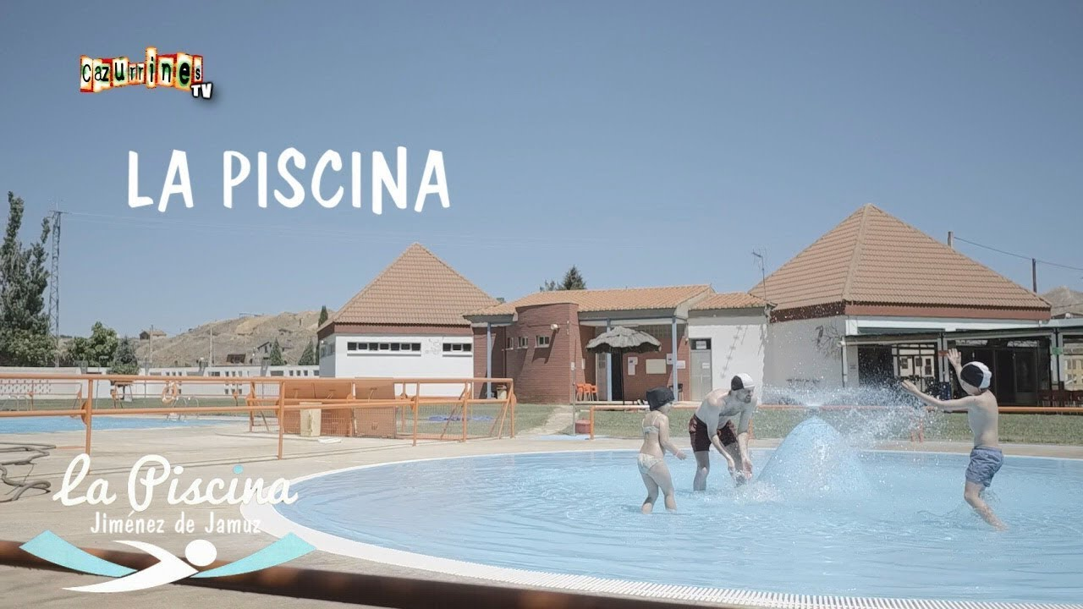
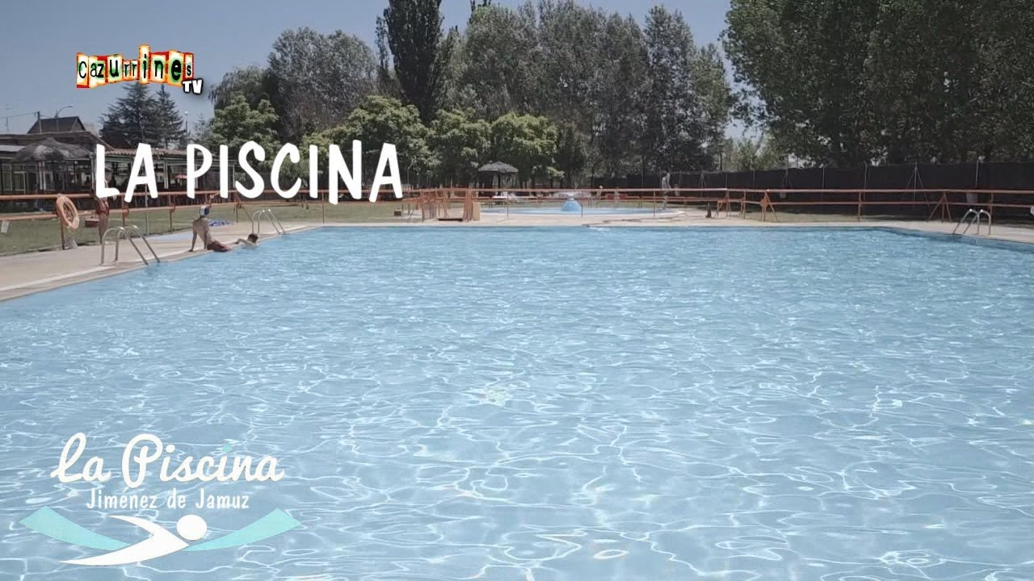
A Las piscinas vamos en verano

Slide 3
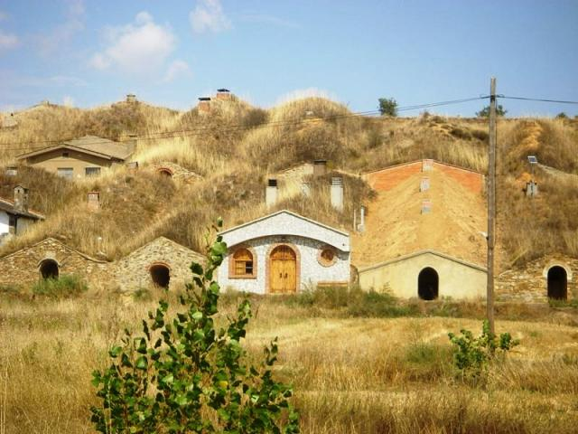
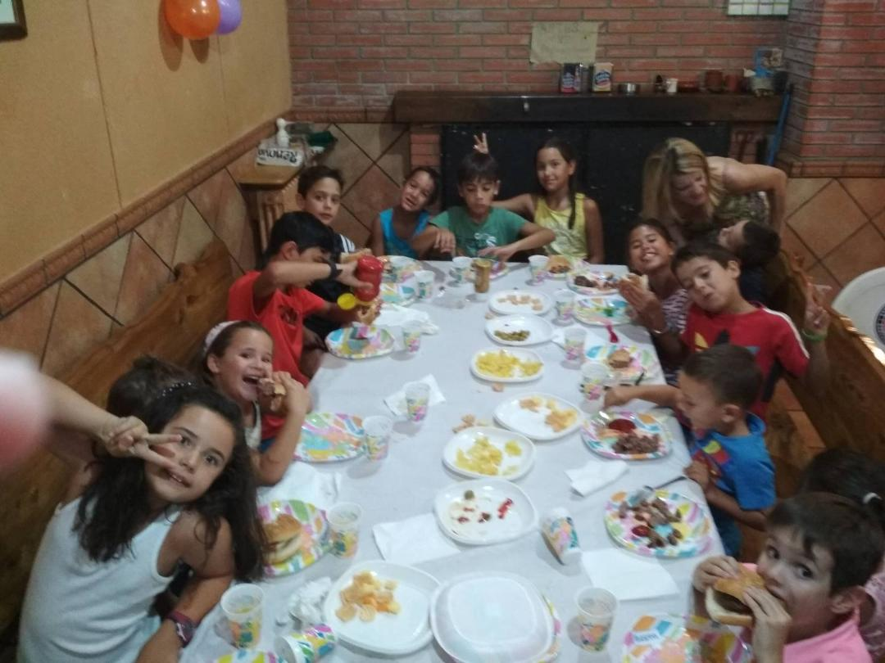
En las bodega s , se hace el vino y muchas meriendas.

Slide 4
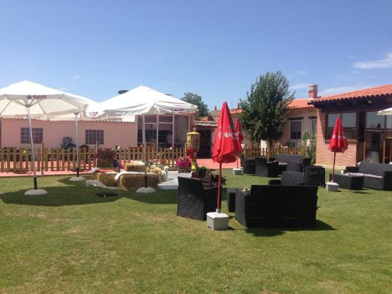
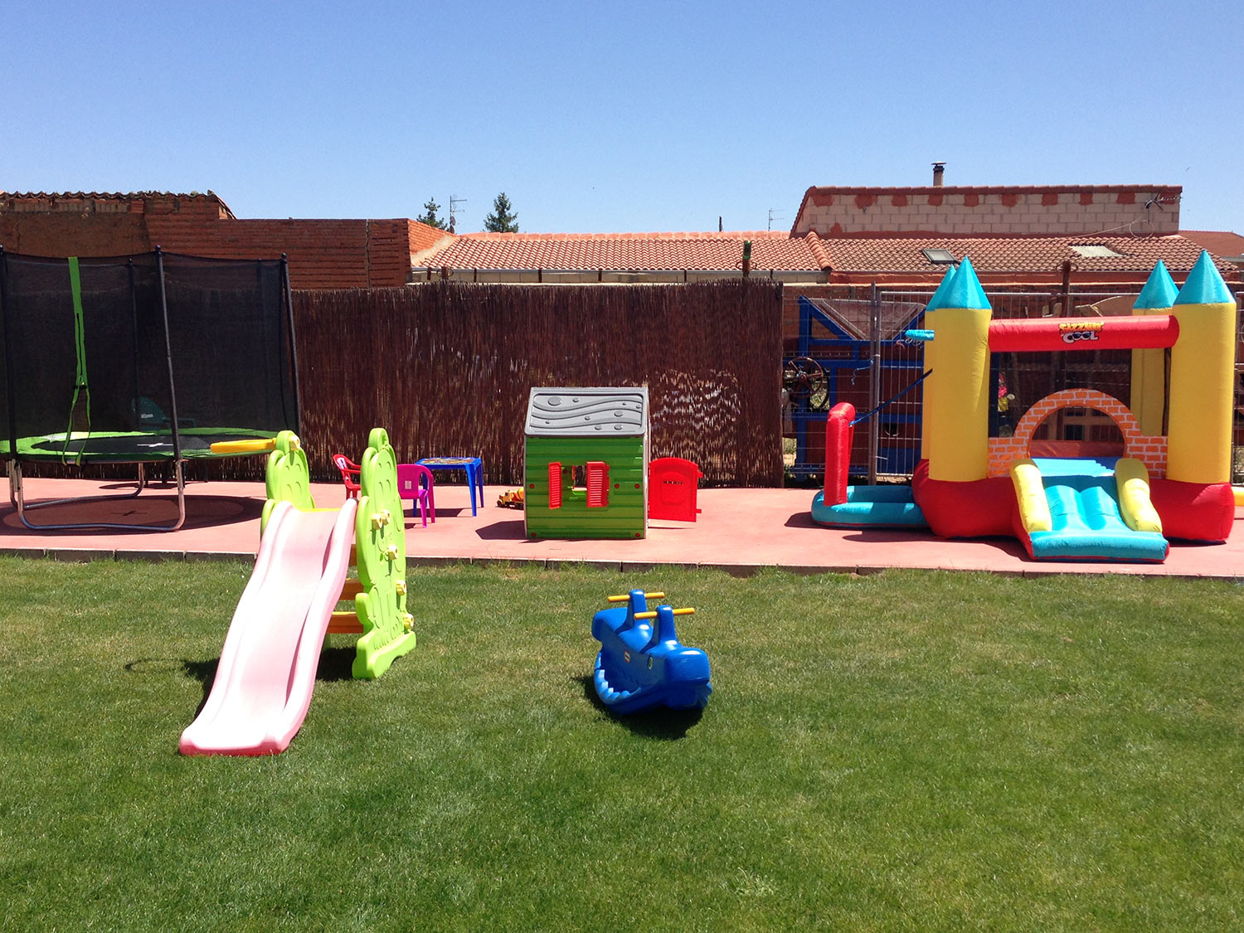
HAY UN RESTAURANTE QUE SU ESPECIALIDAD ES LA COMIDA ASTURIANA. SE LLAMA CASA ANICETO

Slide 5
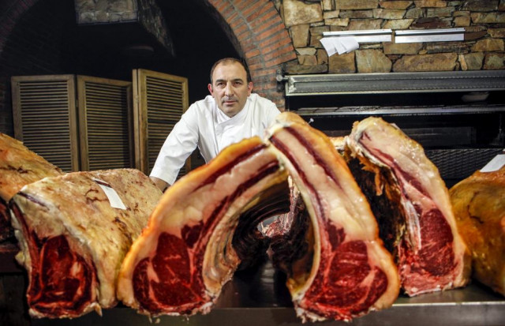
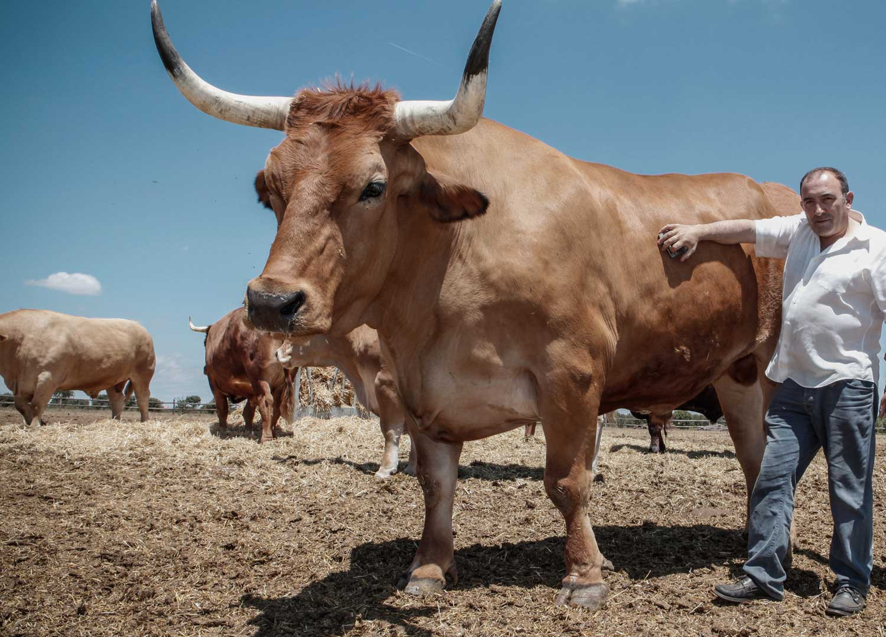
Y OTRO RESTAURANTE FAMOSO POR LA CARNE DE BUEY. SE LLAMA EL CAPRICHO.

Slide 6
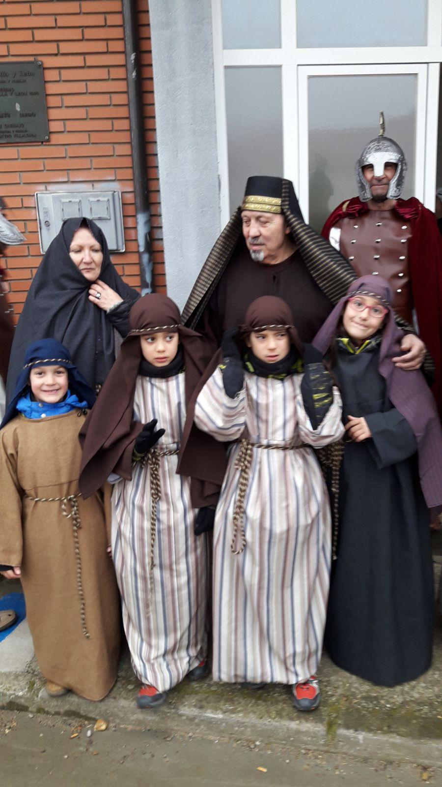
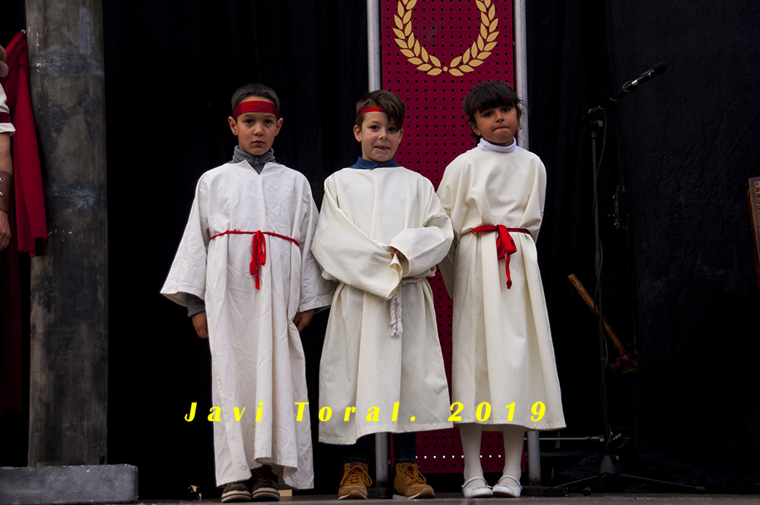
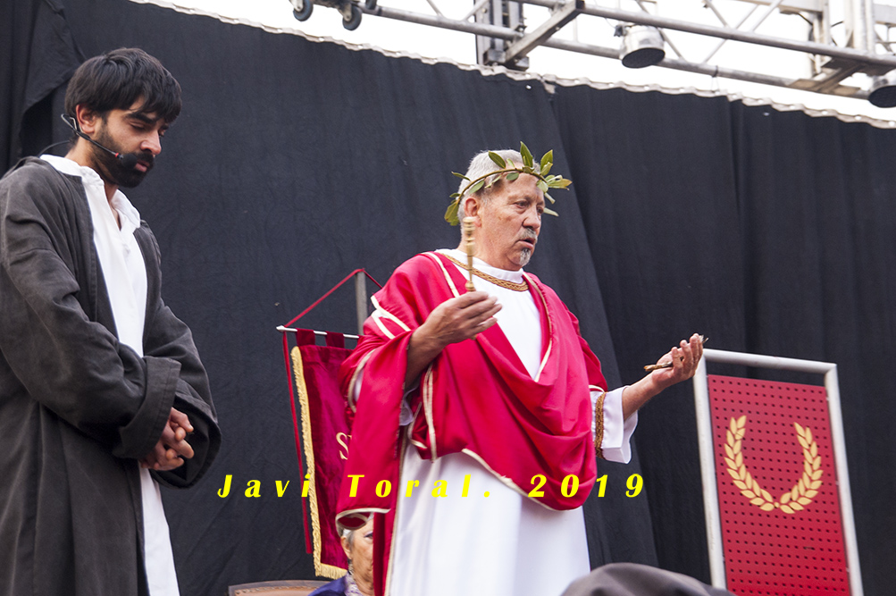
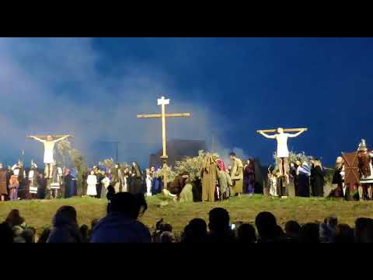
EN SEMANA SANTA HACEMOS UN VIACRUCIS VIVIENTE. NOS VESTIMOS TODOS DE JUDIOS.

Slide 7
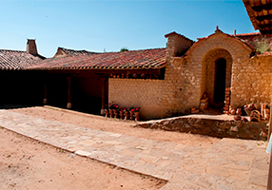
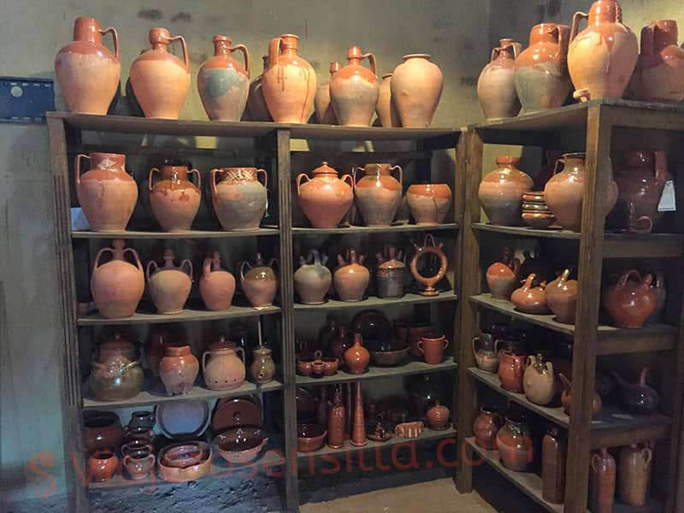
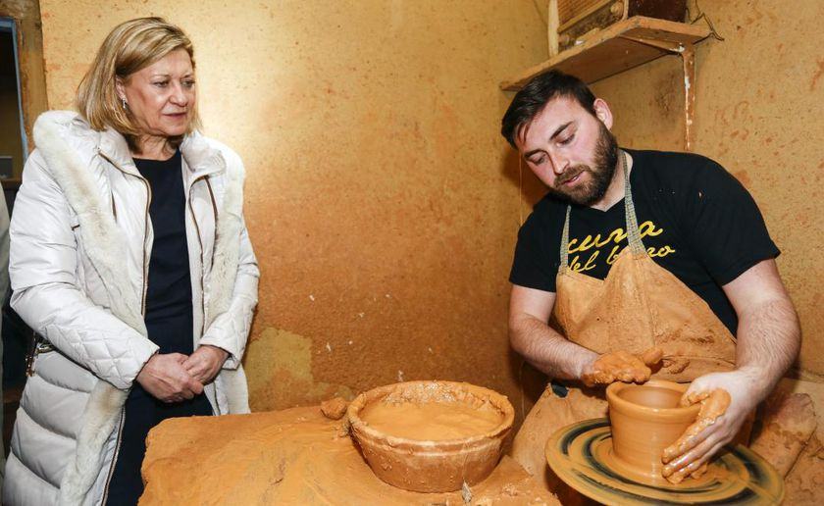
Jimenez de jamuz es famoso por su alfareria

Slide 8
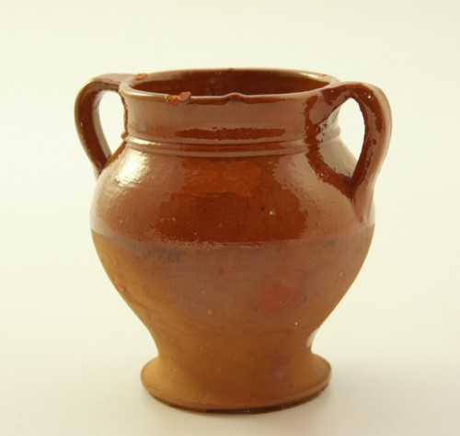
FIN

